Slide 1







TIẾT 7
NHẠC CỤ MARACAT

Slide 2



Giới thiệu cấu tạo của Maracat
1. Bầu rỗng chứa hạt nhỏ
2. Tay cầm
Nhắc lại cấu tạo Maracat
Cách chơi nhạc cụ Maracat

Slide 3

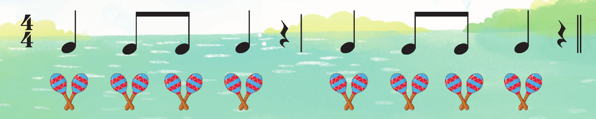

HOẠT ĐỘNG THỰC HÀNH LUYỆN TẬP

Slide 4
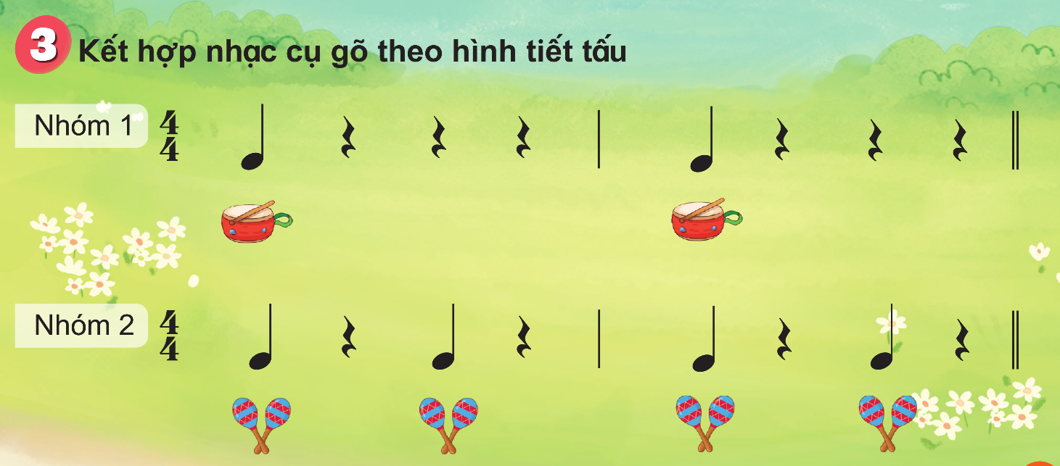


Slide 5
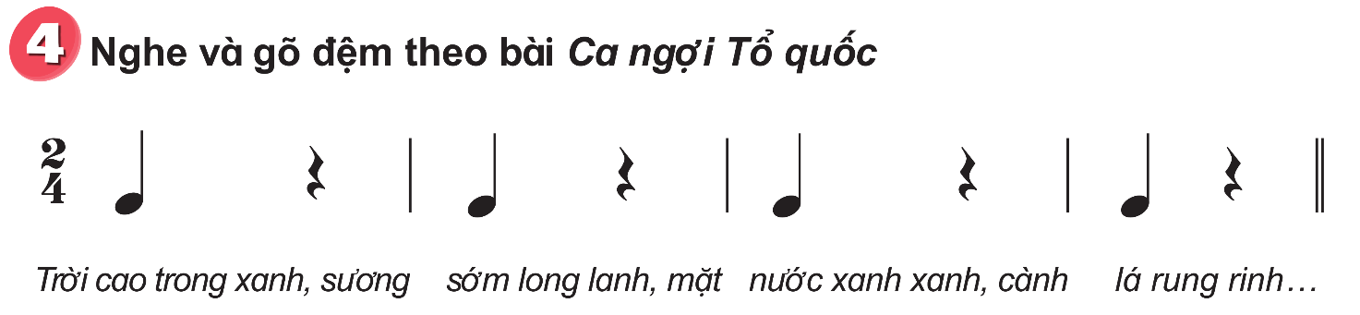

(Luyện từng nhạc cụ sau đó hòa tấu vào )

